Slide 1
Психология познавательных процессов
Преподаватель:
доцент кафедры психологии образования,
канд. пед. наук,
Цыдыпова Светлана Дабаевна

Slide 2
Понятие, виды, свойства, функции:
ощущения
восприятия
внимания
памяти
воображения
мышлении
речи

Slide 3
1. Ощущение
- это простейший психический познавательный процесс отражения отдельных свойств предметов и явлений окружающего мира, а также внутренних состояний организма, возникающий при их непосредственном воздействии на органы чувств.

Slide 4
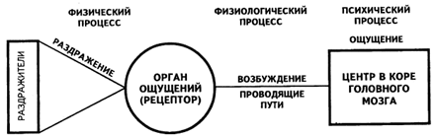
физиологическая основа ощущений- сложная деятельность органов чувств.
И.П. Павлов назвал эту деятельность анализаторной

Slide 5
Каждый анализатор состоит из трех частей:
рецептор, или орган чувств, преобразующий энергию внешнего воздействия в нервные сигналы;
проводящие нервные пути, по которым нервные сигналы передаются в мозг;
мозговой центр в коре полушарий головного мозга. Каждый рецептор приспособлен к приему только определенных видов воздействия (свет, звук), т.е. обладает специфической возбудимостью к определенным физическим и химическим агентам.

Slide 6
Наиболее используемой является систематизация, предложенная английским физиологом
И. Шеррингтоном, который выделил три основных класса ощущений:
экстерорецептивные, возникающие при воздействии внешних стимулов на рецепторы, расположенные на поверхности тела;
интерорецептивные (органические), сигнализирующие о том, что происходит в организме (ощущения голода, жажды, боли и т.п.);
проприорецептивные, расположенные в мышцах и сухожилиях; с их помощью мозг получает информацию о движении и положении различных частей тела.

Slide 7
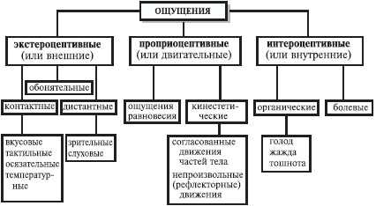

Slide 8
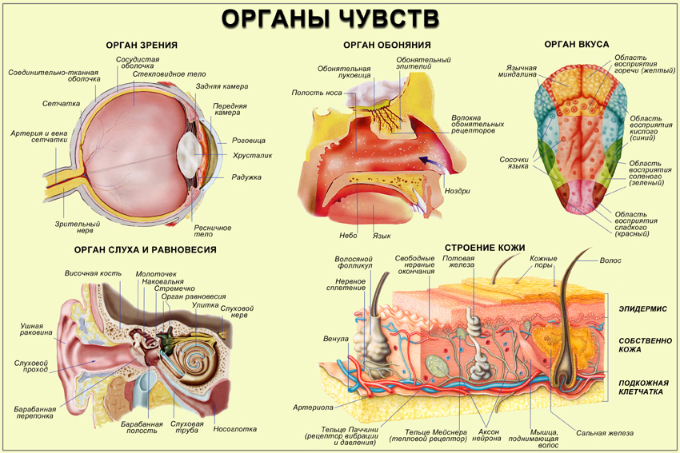

Slide 9
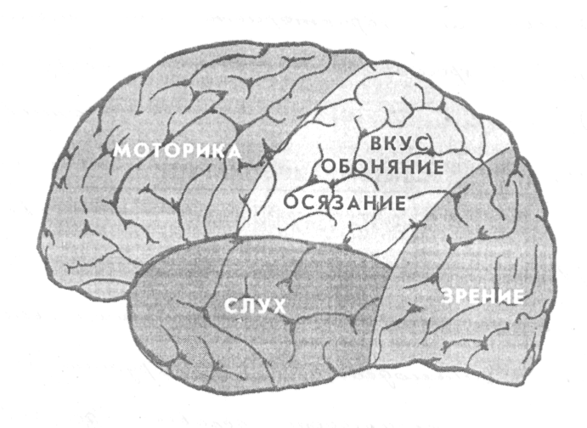

Slide 10
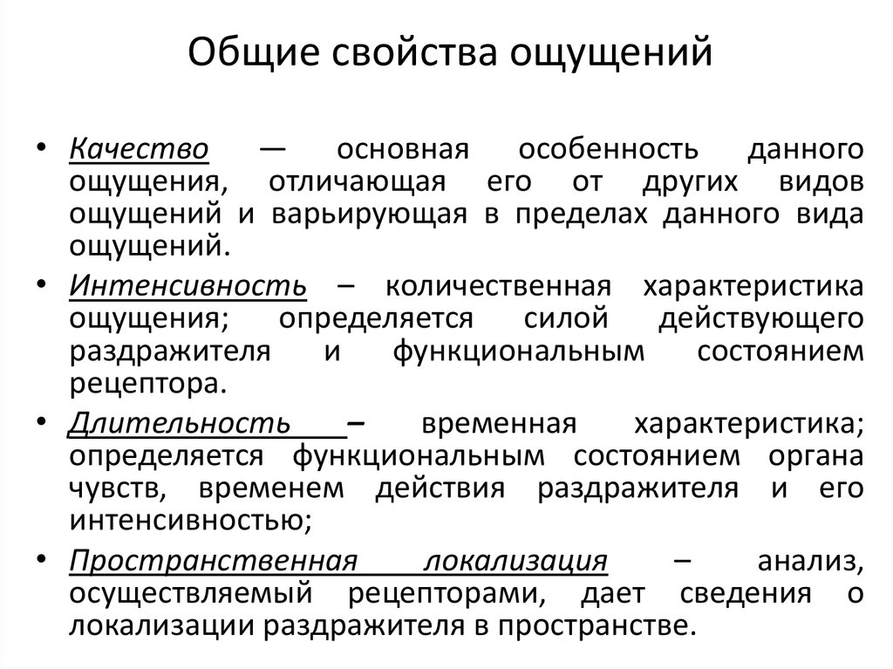

Slide 11
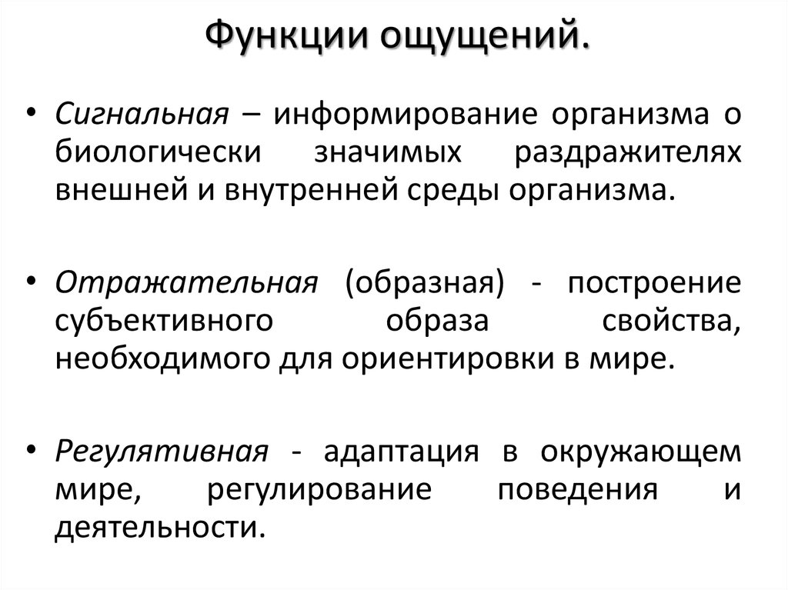

Slide 12
2. Восприятие
это целостное отражение в сознании человека предметов или явлений объективного мира в совокупности их свойств и частей при их непосредственном воздействии в данный момент на органы чувств.
В ходе восприятия происходит упорядочение и объединение отдельных ощущений в целостные образы вещей и событий.

Slide 13
Физиологические основы восприятия
Сложные нервные процессы в коре головного мозга, лежащие в основе восприятия, характеризуются тем, что они вызываются комплексными раздражителями, действующими одновременно на разные рецепторы, состоят в одновременной и согласованной деятельности нескольких анализаторов и протекают при большом участии ассоциативных отделов коры и центров речи.

Slide 14
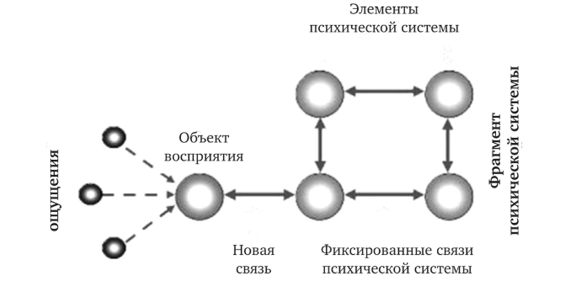

Slide 15
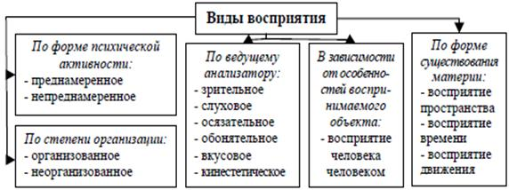

Slide 16
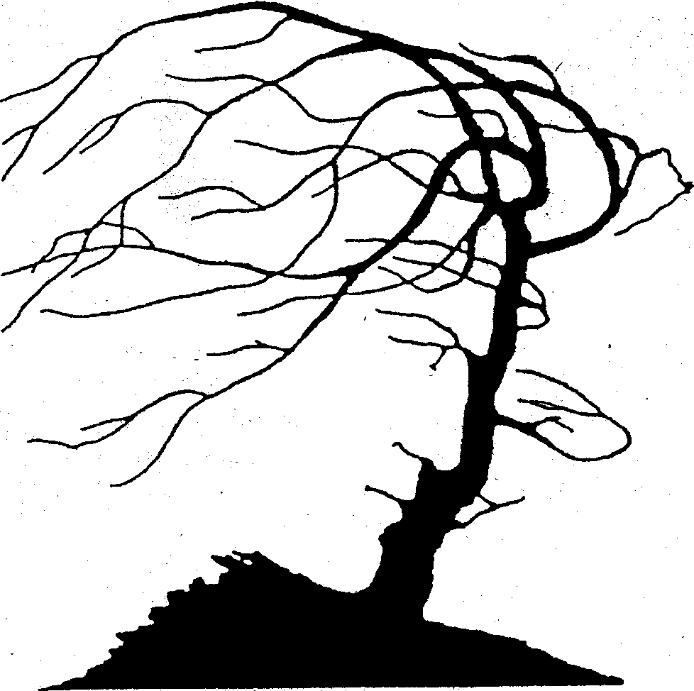

Slide 17
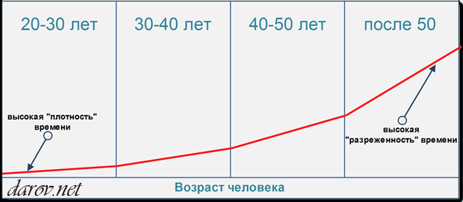

Slide 18
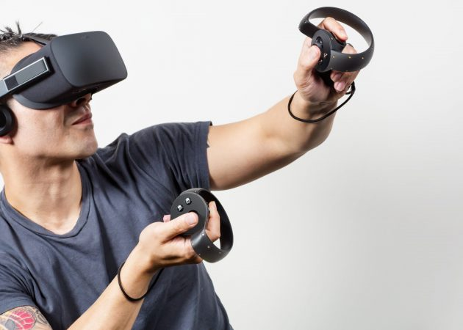

Slide 19
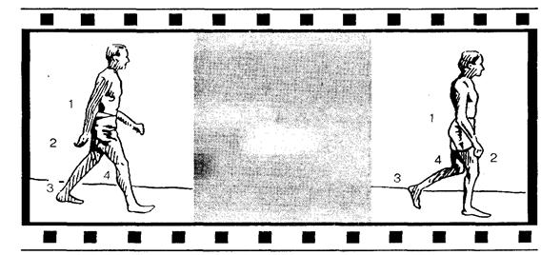

Slide 20
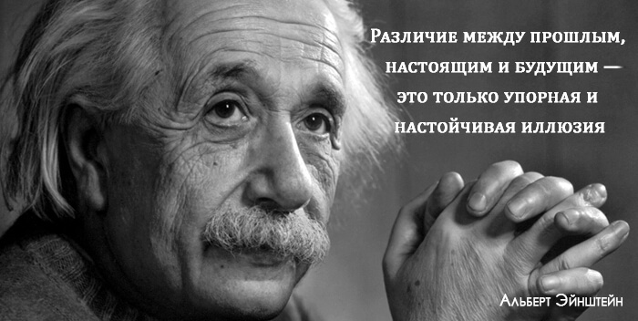

Slide 21
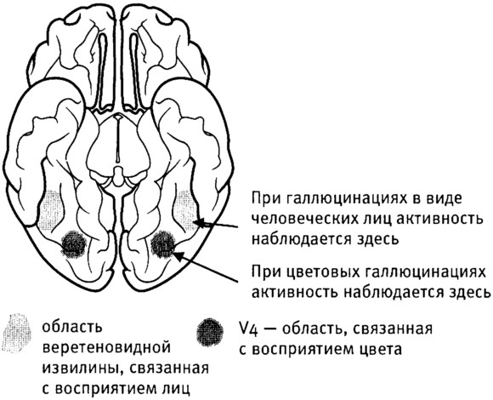

Slide 22


Slide 23
Свойства восприятия:
Целостность, т.е. восприятие есть всегда целостный образ предмета.
Константность восприятия - благодаря константности мы воспринимаем окружающие предметы как относительно постоянные по форме, цвету, величине и т.п.
3. Структурность восприятия - восприятие не является простой суммой ощущений. Мы воспринимаем фактически абстрагированную из этих ощущений обобщенную структуру.
4. Осмысленность восприятия - восприятие тесно связано с мышлением, с пониманием сущности предметов.
5. Избирательность восприятия - проявляется в преимущественном выделении одних объектов по сравнению с другими.

Slide 24
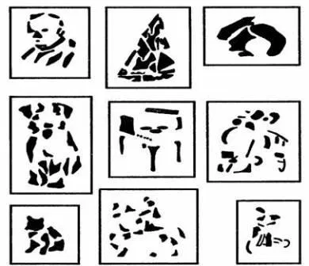

Slide 25
Функции восприятия
Отражательная
Регулятивная

Slide 26
3. Воображение
- это отражение будущего, создание нового образа на основе прошлого опыта

Slide 27
Физиологическая основа воображения
В основе воображения лежит работа не изолированных нервных центров, а всей коры в целом.
Это справедливо в отношении не только произвольного, но и непроизвольного воображения: даже в сновидениях образы воображения не являются хаотическим нагромождением бессмысленных, изолированных представлений, но всегда образуют в какой-то степени цельную, осмысленную, хотя и фантастическую картину.
Это показывает, что и неконтролируемое второй сигнальной системой (#лимон) образование новых сочетаний временных связей в сновидениях является результатом деятельности всей коры.

Slide 28
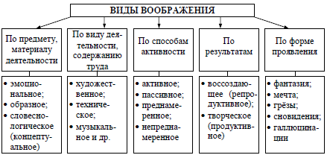

Slide 29
Формы воображения
Агглютинация - соединение в создаваемом образе свойств и элементов образов других предметов.
Гиперболизация - чрезмерное преувеличение реального объекта или отдельных его частей или их количества.
Схематизация - сглаживание различий между сравниваемыми объектами.
Типизация - мысленное выделение существенного, повторяющегося в однородных образах.
Обострение - мнимое подчеркивание отдельных признаков реального объекта.
Перенос признаков - наделение образов нехарактерными признаками.

Slide 30
Функции воображения:
1) представление действительности в образах, а также создание возможности пользоваться ими, решая задачи;
2) регулирование эмоциональных состояний;
3) произвольная регуляция познавательных процессов и состояний человека, в частности восприятия, внимания, памяти, речи, эмоций;
4) формирование внутреннего плана действий – способности выполнять их внутри, манипулируя образами;
5) планирование и программирование деятельности, составление программ, оценка их правильности, процесса реализации.

Slide 31
4. Внимание
- это направленность психики (сознания) на определенные объекты, имеющие для личности устойчивую или ситуативную значимость, сосредоточение психики (сознания), предполагающее повышенный уровень сенсорной, интеллектуальной или двигательной активности.

Slide 32
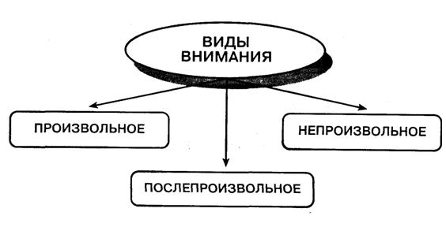

Slide 33
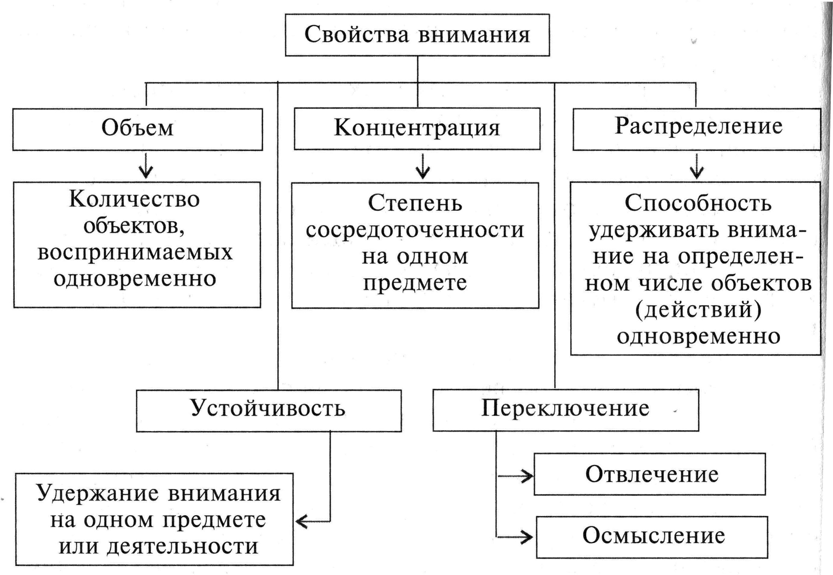

Slide 34
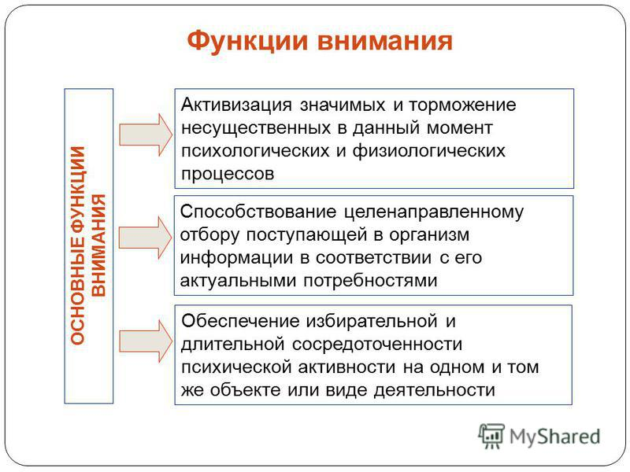

Slide 35
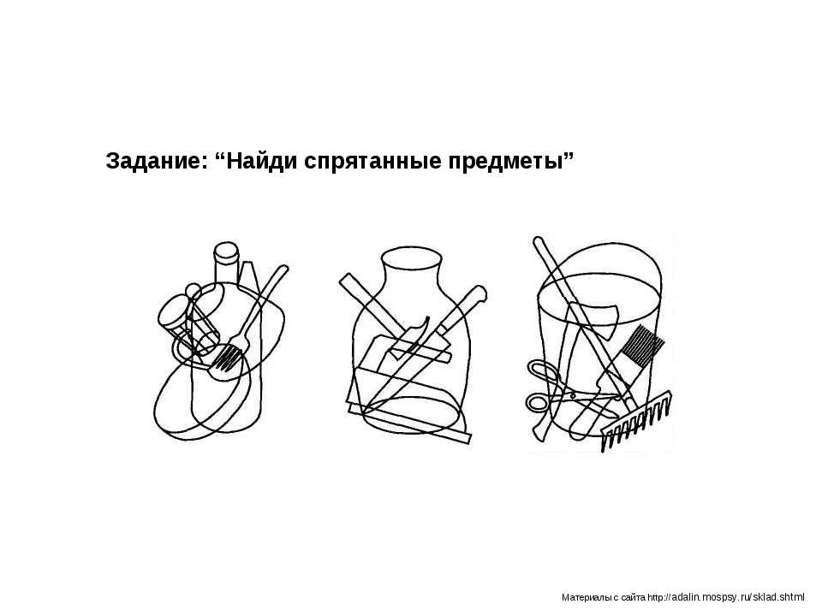

Slide 36


Slide 37
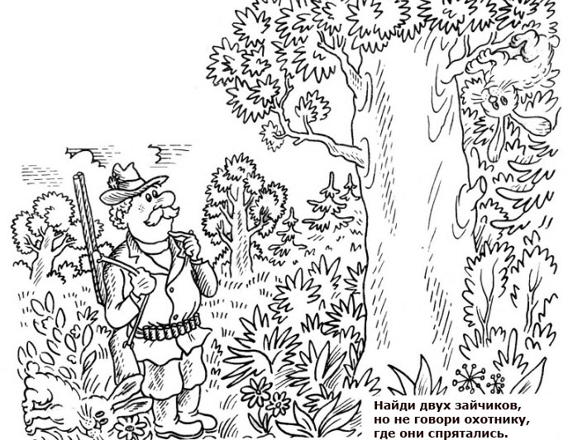

Slide 38
5. Память
Памятью называют способность накапливать, сохранять и воспроизводить в сознании пережитый опыт, а также саму совокупность сохраненных в сознании впечатлений.

Slide 39
Физиологической основой памяти
являются следы ранее бывших нервных процессов, сохраняющихся в коре благодаря пластичности нервной системы:
любой вызванный внешним раздражением нервный процесс, будь то возбуждение или торможение, не проходит для нервной ткани бесследно, но оставляет в ней как бы «след» в виде определенных функциональных изменений, которые облегчают течение соответствующих нервных процессов при их повторении, а также их повторное возникновение при отсутствии вызвавшего их раздражителя.

Slide 40
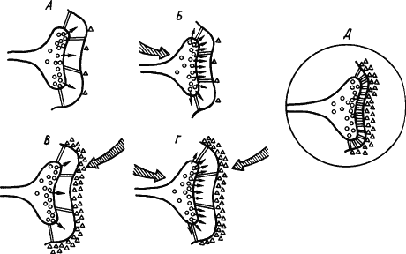
Развитие процессов стойкого облегчения проводимости сигнала

Slide 41
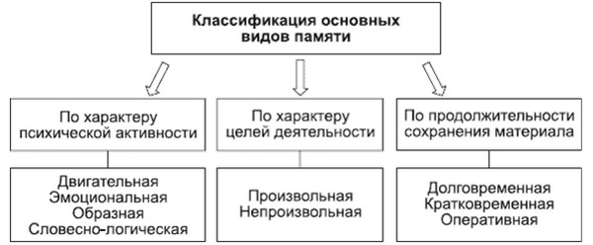

Slide 42
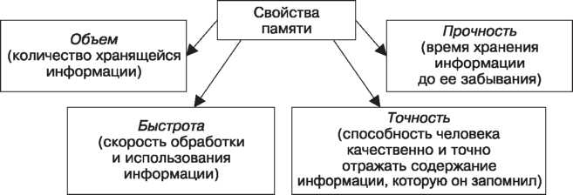

Slide 43
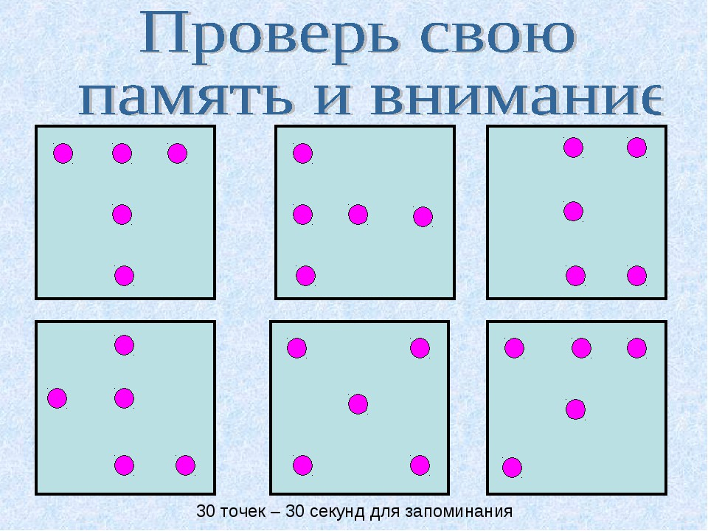

Slide 44
6. Мышление
это опосредованное и обобщенное отражение существенных, закономерных взаимосвязей действительности.

Slide 45
С физиологической стороны процесс мышления
представляет собой сложную аналитико-синтетическую деятельность коры больших полушарий головного мозга.
В осуществлении процессов мышления принимает участие вся кора.
Для процесса мышления прежде всего имеют значение те сложные временные связи, которые образуются между мозговыми концами анализаторов.
«Кору больших полушарий головного мозга необходимо рассматривать как грандиозную мозаику бесчисленной массы нервных пунктов с определенной у каждого из них физиологической ролью. Вместе с тем кора представляет собой сложнейшую динамическую систему, постоянно стремящуюся к объединению, к установлению единой, общей связи»
(И. П. Павлов).

Slide 46
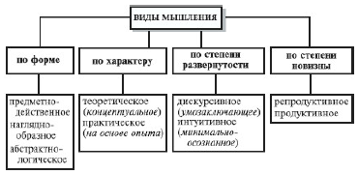

Slide 47
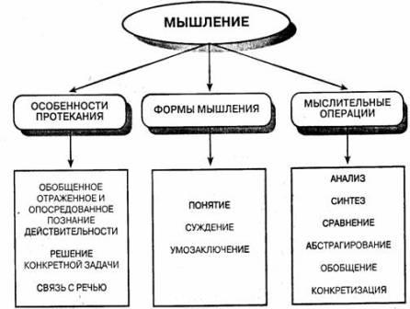

Slide 48
7. Речь
это один из видов коммуникативной деятельности человека использование средств языка для общения с другими членами языкового коллектива.
Под речью понимают как процесс говорения (речевую деятельность) , так и его результат (речевые произведения, фиксируемые памятью или письмом).
Речь - это способность общаться с помощью слов, звуков и других элементов языка.

Slide 49
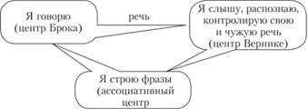
Физиологической основой речи является деятельность слухового и двигательного анализаторов.
В коре мозга замыкаются временные связи между различными раздражениями со стороны внешнего мира и движениями голосовых связок, гортани, языка и других органов, регулирующих произнесение слов.

Slide 50
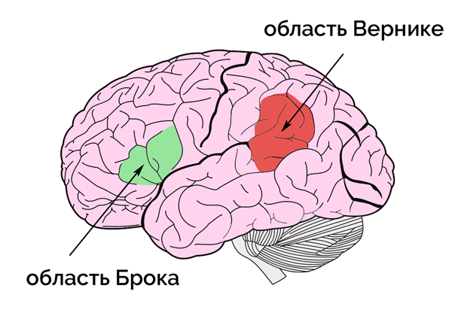
Выделяют четыре мозговых центра речи:
центр Брокка (расположен в верхней лобной извилине), связанный с громкостью произношения речи;
центр Вернике (расположен в височной извилине), связанный с пониманием смысла;
зрительный центр (расположен в затылочной доле), связанный с процессом чтения;
центр письма (расположен в средней лобной извилине), связанный с письменной речью.

Slide 51
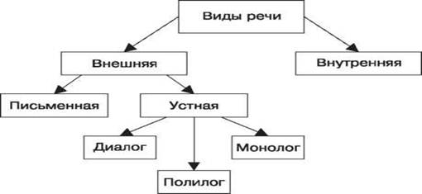

Slide 52
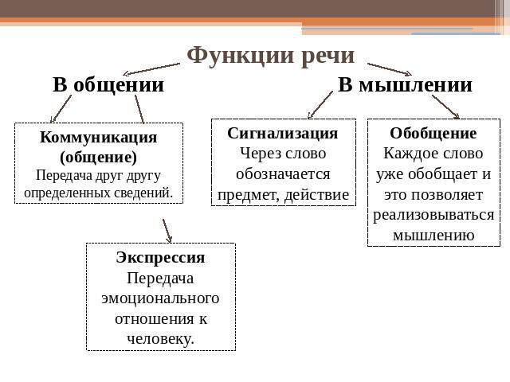

Slide 53
https://youtu.be/srtv_-MUTDk

Slide 54
Спасибо за внимание!!!

